Slide 1













TOÁN
BÀI 34: LUYỆN TẬP
Notes:
Thiết kế : Hân Di zalo 0948607584

Slide 2






KHỞI ĐỘNG

Slide 3


Slide 4
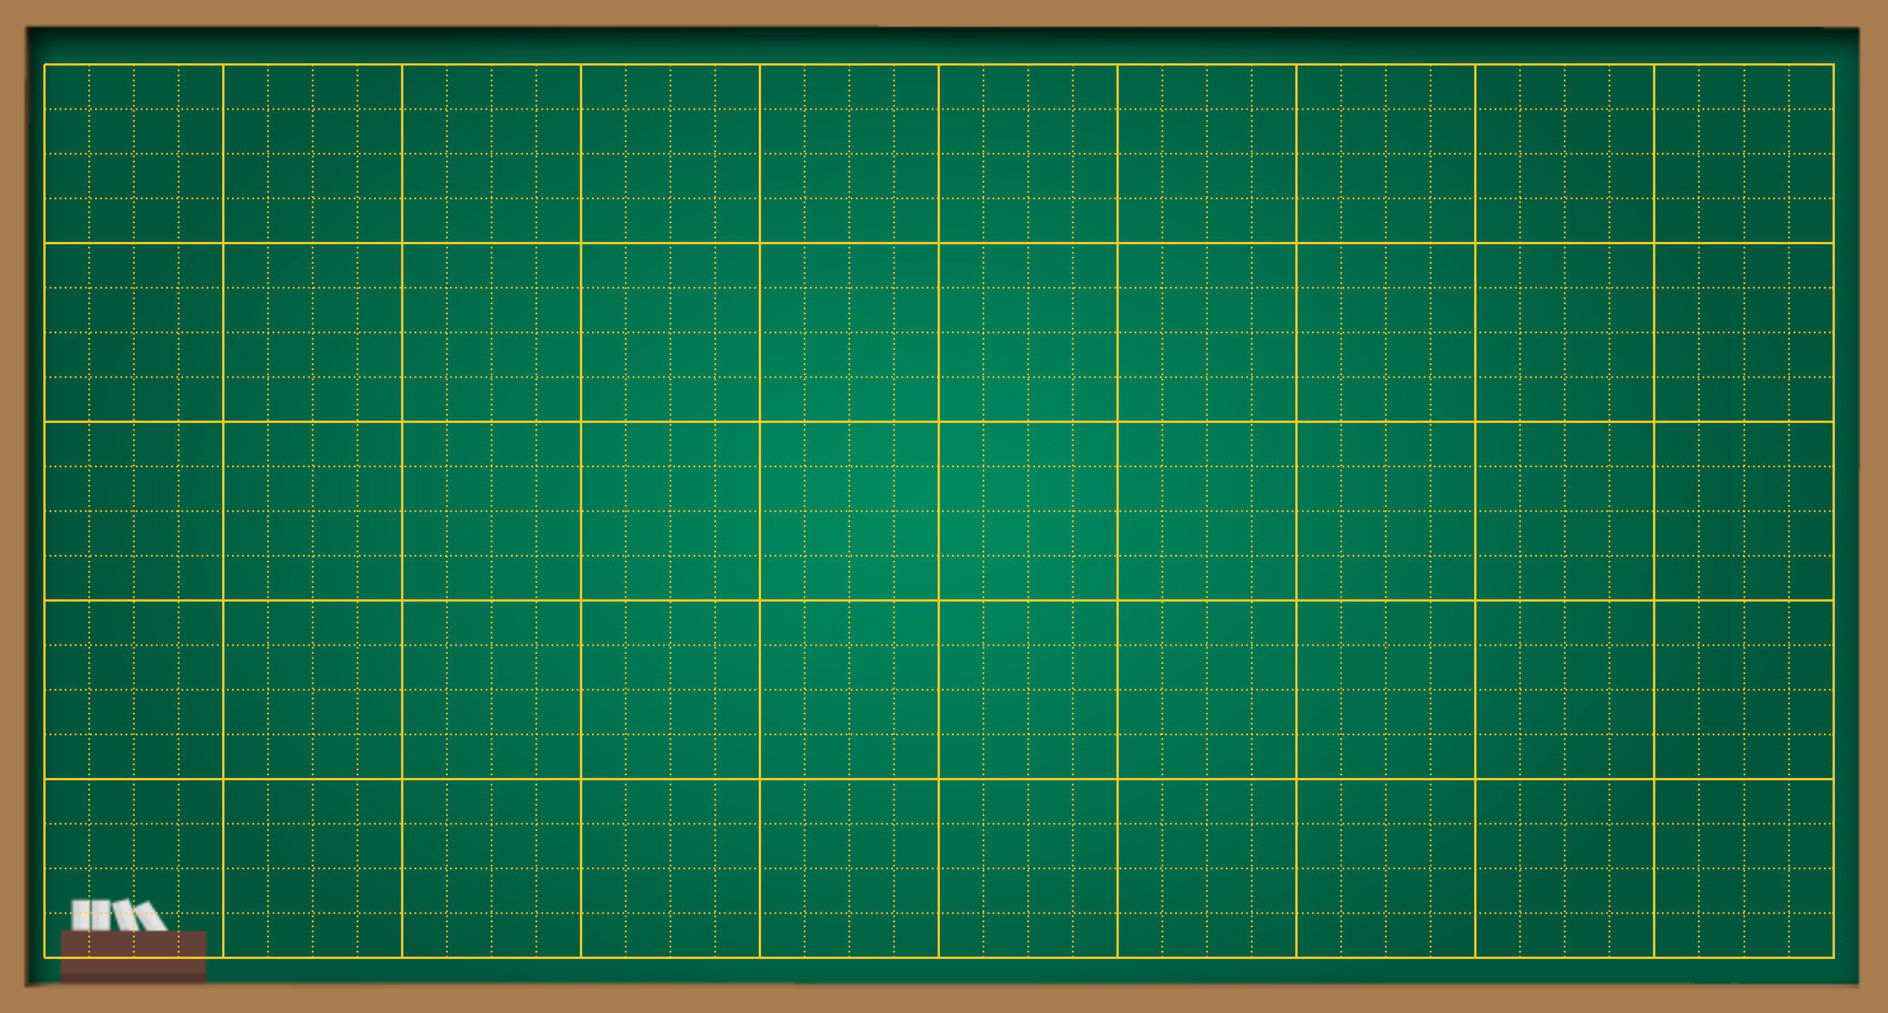
Thứ … ngày … tháng … năm ….
Bài 34
LUYỆN TẬP

Slide 5



1
Củng cố viết được số đo diện tích dưới dạng số thập phân
Vận dụng cách viết số đo diện tích dưới dạng số thập phân vào tình huống thực tiễn.
2

Slide 6

LUYỆN TẬP – THỰC HÀNH

Slide 7

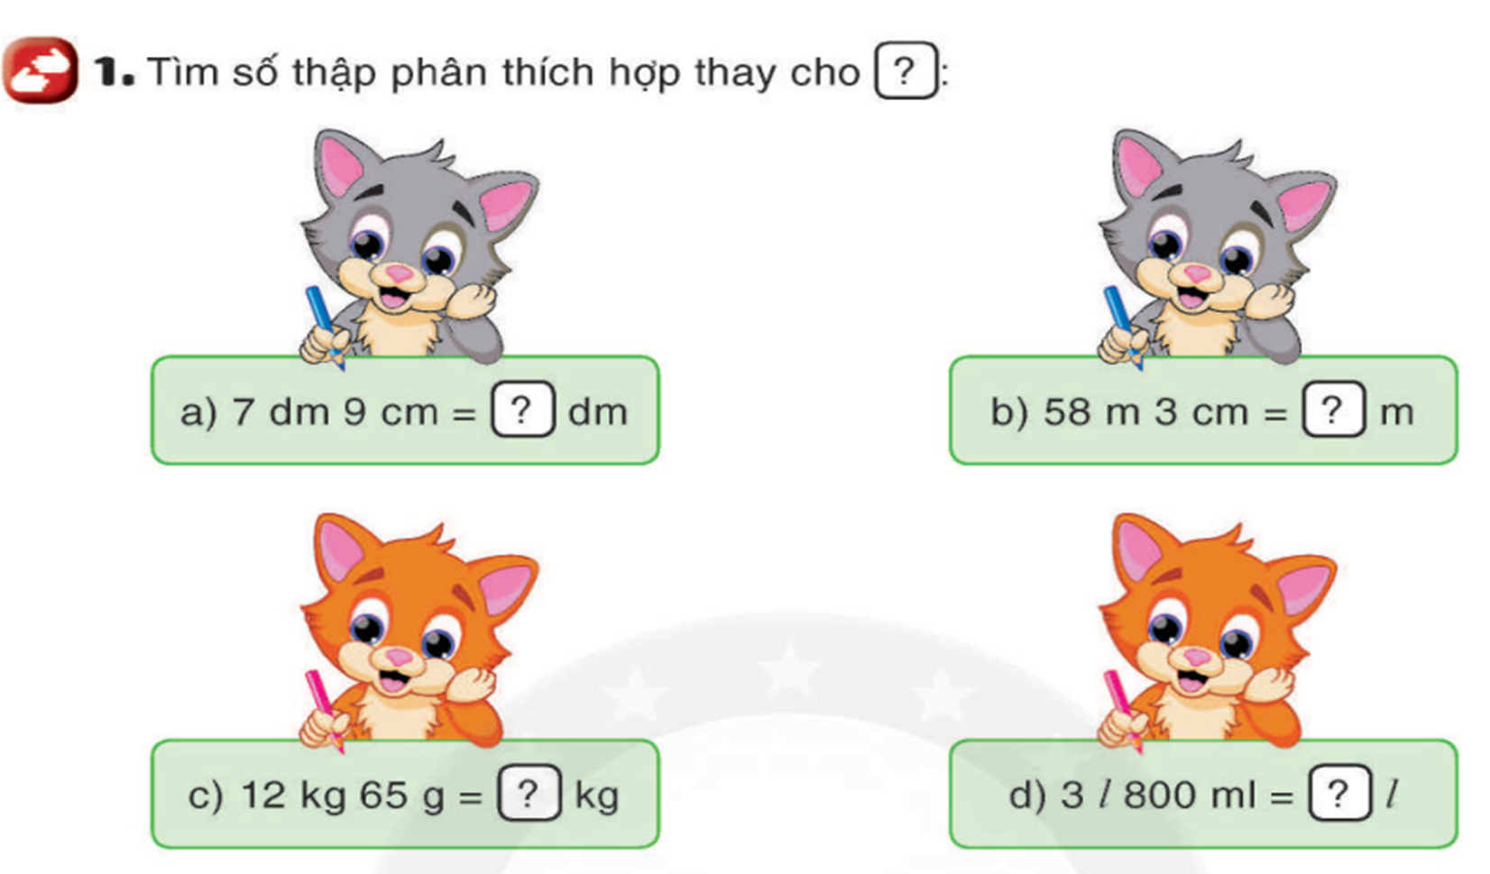
1. Tìm phân số thích hợp thay cho dấu
?
a, 7dm² = m²
26 cm² 80 mm² = cm²
?
0,07
26,8
?
c, 720cm² = dm²
d, 100 cm² = m²
?
?
0,01
7,2

Slide 8

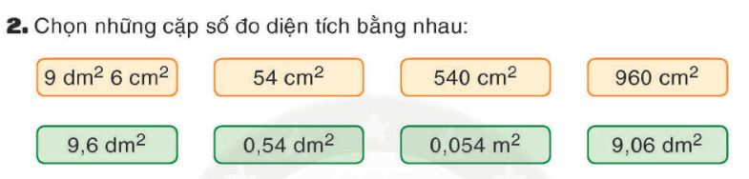



Slide 9
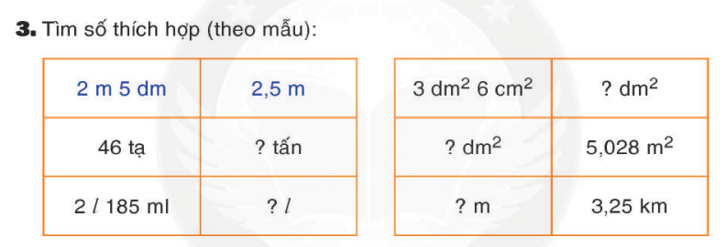


Slide 10




Rung chuông vàng

Slide 11




Rung chuông vàng
Câu hỏi
Câu trả lời
46 tạ = ? tấn
4,6
1
2
3
4
5
6
7
8
9
10
Next
Notes:
Khi đồng hồ đếm hết thời gian, bấm vào câu trả lời để hiện đáp án

Slide 12
Rung chuông vàng
Câu hỏi
Câu trả lời
2 l 185 = ? l
2,185
1
2
3
4
5
6
7
8
9
10
Next
Notes:
Khi đồng hồ đếm hết thời gian, bấm vào câu trả lời để hiện đáp án

Slide 13
Rung chuông vàng
Câu hỏi
Câu trả lời
5,028m² = ? dm²
502,8
1
2
3
4
5
6
7
8
9
10
Next
Notes:
Khi đồng hồ đếm hết thời gian, bấm vào câu trả lời để hiện đáp án

Slide 14
Rung chuông vàng
Câu hỏi
Câu trả lời
3,25 km= ? m
3250
1
2
3
4
5
6
7
8
9
10
Next
Notes:
Khi đồng hồ đếm hết thời gian, bấm vào câu trả lời để hiện đáp án

Slide 15

VẬN DỤNG

Slide 16


Slide 17
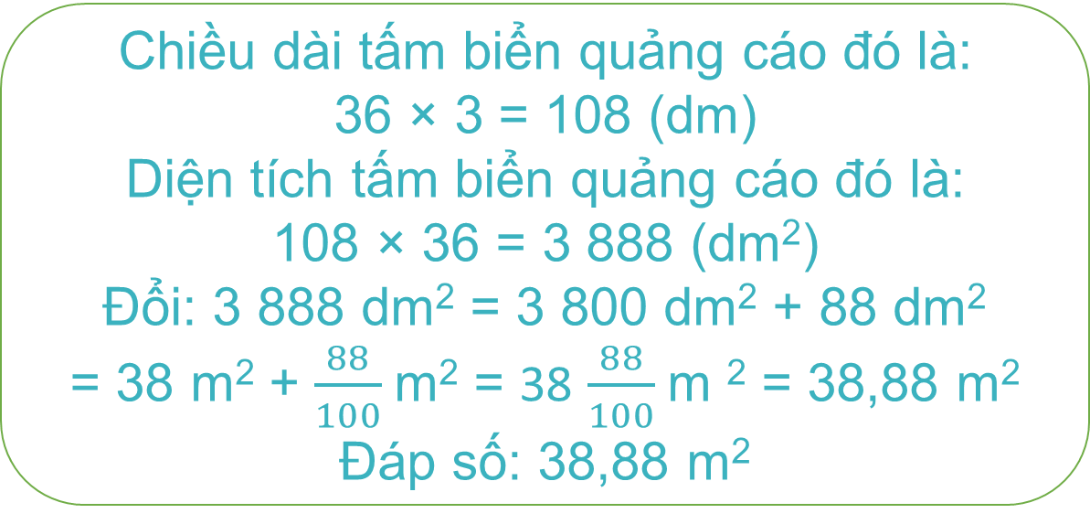
Chiều dài tấm biển quảng cáo đó là:
36 × 3 = 108 (dm)
Diện tích tấm biển quảng cáo đó là:
108 × 36 = 3 888 (dm²)
Đổi: 3 888 dm² = 3 800 dm² + 88 dm²
= 38 m² + $\frac{88}{100}$m² = 38 $\frac{88}{100}$m ² = 38,88 m²
Đáp số: 38,88 m²

Slide 18

CỦNG CỐ
Nhắc lại mối quan hệ giữa hai đơn vị diện tích liền kề và cách viết số đo diện tích dưới dạng số thập phân

Slide 19




DẶN DÒ
1. Hoàn thành các bài tập
2. Chuẩn bị bài sau.

Slide 20

TIẾT HỌC KẾT THÚC
chúc
các
em
học
tốt
Notes:
Thiết kế : Hân Di zalo 0948607584

